Slide 1







И-9-23
CRM-Система
для бизнеса
Презентация

Slide 2





LOGO COMPANY
OUR COMPANY
Зачем?
CRM-система необходима бизнесу для оптимизации взаимодействия с клиентами, автоматизации процессов и повышения эффективности продаж. Она помогает хранить данные о клиентах в одном месте, улучшать качество обслуживания, анализировать воронку продаж и контролировать работу сотрудников

Slide 3



И-9-23
Достоинства
01.
02.
03.
Коммуникация
Легкий бизнес
Прозрачность
Оптимизация взаимодействия с клиентами
Автоматизация различных рутинных задач
Мощные инструменты для аналитики и отчетности

Slide 4

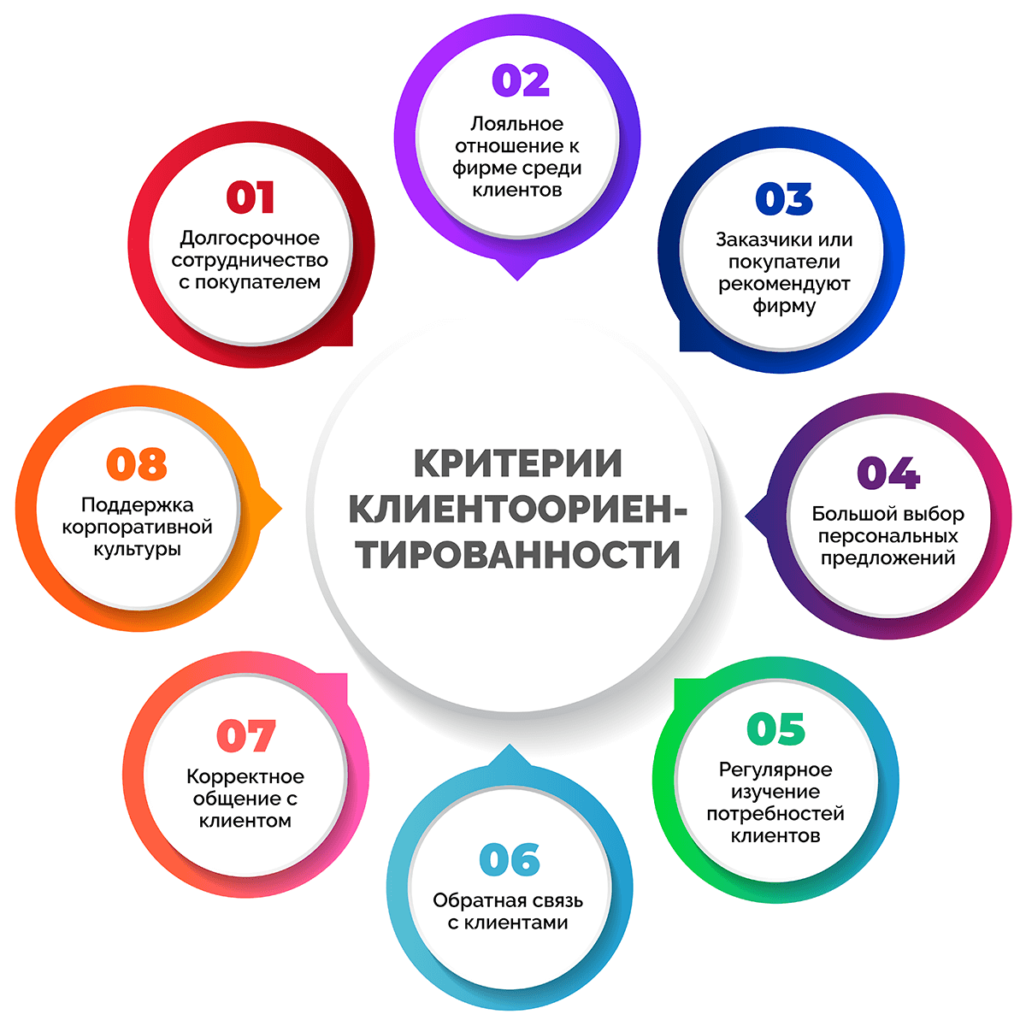



И-9-23
01.
Коммуникация
CRM-системы позволяют собирать и хранить всю информацию о клиентах в единой базе данных. Это упрощает доступ к данным и снижает вероятность ошибок, что, в свою очередь, способствует улучшению обслуживания и повышению удовлетворенности клиентов. Это значительно помогает увеличить лояльность клиентов и повторные продажи, что напрямую влияет на доходность бизнеса.

Slide 5

И-9-23
02.
Легкий бизнес
Внедрение нашей CRM позволяет автоматизировать рутинные задачи, такие как управление заявками и документооборотом. Это освобождает время сотрудников для более продуктивной работы с клиентами и увеличивает эффективность продаж. Неплохой способ повышения общей производительности компании и снижения операционных затрат, не так ли?

Slide 6


И-9-23
03.
Прозрачность
CRM-системы предоставляют мощные инструменты для аналитики, позволяя отслеживать эффективность работы сотрудников и анализировать поведение клиентов. Это помогает принимать обоснованные решения на основе данных и корректировать стратегии продаж. Инвесторы заинтересованы в таких возможностях, так как они обеспечивают прозрачность бизнеса и способствуют его росту.

